Slide 1
Stable Coin과 이더리움 김영식 (서울대 경제학부)

Slide 2
1. Stable Coin (1) Stable Coin 이란? (2) 글로벌 Stable Coin: Libra/Diem 2. 이더리움(Ethereum) (1) 블록체인 2.0의 대표 기술: 이더리움 (2) 스마트 계약 (3) 스마트 계약 사례 및 전망 (4) 스마트 계약의 필수적 역할과 이슈

Slide 3
1. Stable Coin 이란?
https://verticalplatform.kr/archives/10274
출처:

Slide 4
1. Stable Coin 이란?
기존의 화폐 또는 실물자산과 연동시켜 가격 안정성을 보장하는 암호화폐
Why Stable Coin? 암호화폐의 시세 변동 문제가 해결된다면 기존의 금융서비스에 암호화폐를 사용할 수 있고 빠르고 저렴한 수수료로 해외 송금도 가능하기 때문
3 가지로 구분:
- 법정화폐 담보형(Fiat-Collateralized Stablecoin)
- 암호자산 담보형(Crypto-Collateralized Stablecoin)
- 무담보형(Non-Collateralized Stablecoin)
https://verticalplatform.kr/archives/10274
출처:

Slide 5
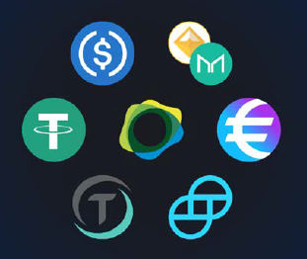
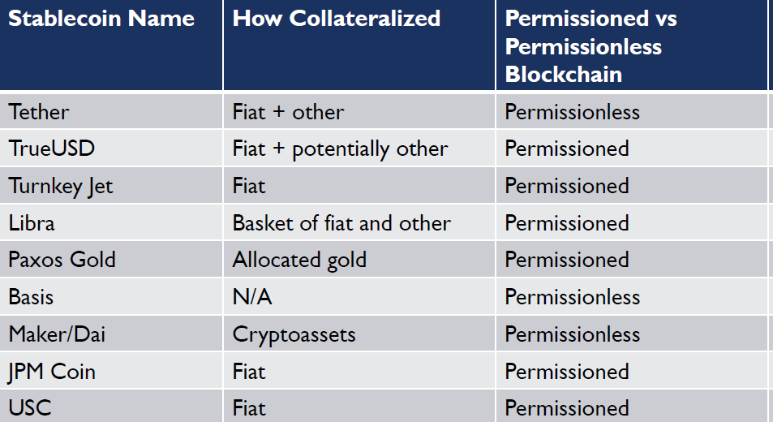
1. Stable Coin 이란?
주요 Stable Coin
출처: 윤성관,“스테이블코인 및 CBDC 관련 최근 논의 동향 및 주요 이슈”, 한국은행.

Slide 6


1. Stable Coin 이란?
주요 Stable Coin
법정화폐 담보형은 특정한 회사 또는 기관이 본인 계좌에 법정 화폐(ex. 달러, 파운드, 프랑 등)를 담보로 예치해두고 그 양에 해당하는 토큰을 발행
- 예를 들어 테더(Tether, USDT), 트루USD(true USD, TUSD) 경우 1 달러(USD)와 1:1 로 환전할 수 있는 토큰 발행
https://verticalplatform.kr/archives/10274
출처:

Slide 7
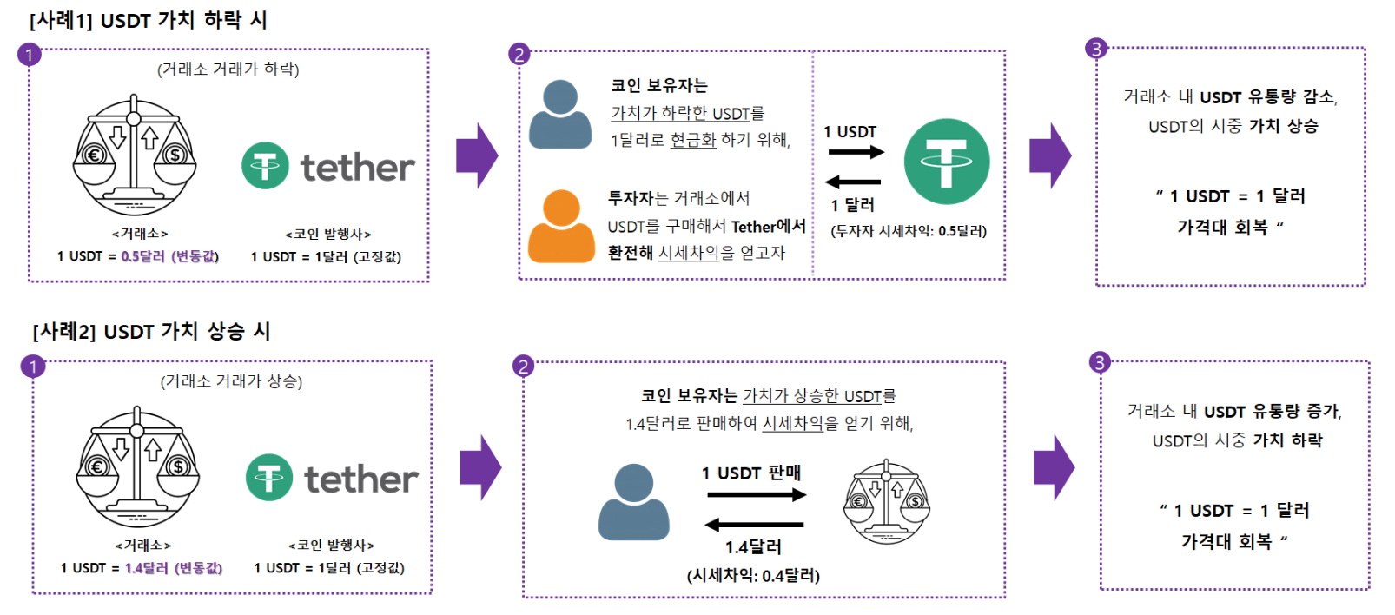
1. Stable Coin 이란?
주요 Stable Coin
Tether와 True USD 모두 1:1 비율로 달러를 환전해줌
Tether의 시세 유지 원리:
https://verticalplatform.kr/archives/10274
출처:

Slide 8
1. Stable Coin 이란?
주요 Stable Coin - 문제점
운영기관이 자발적으로 토큰을 발행하고 환전을 해주고 예치금을 관리하기 때문에 내부 정보를 투명하게 공개하지 않는다는 단점
Stable Coin이 안정적으로 유통되기 시작하면 준비자산을 약속한대로 보유하지 않을 유인이 존재 (권오익·오다운·김병기 “(디지털)화폐에 대한 새로운 시각과 이해” BOK경제연구 Insight 2020-11호. 2020)
Stable Coin을 법화로 바꾸려는 수요가 없다면 준비자산을 안전자산 이외에 자산으로 보유하거나 발행액에 해당하는 만큼의 준비자산을 보유하지 않을 가능성
* 최근 미국 상품선물거래위원회(CFTC)는 준비자산 예치금에 대한 잘못된 정보제공을 제재하기 위해 테더(Tether)에 벌금을 부과

Slide 9
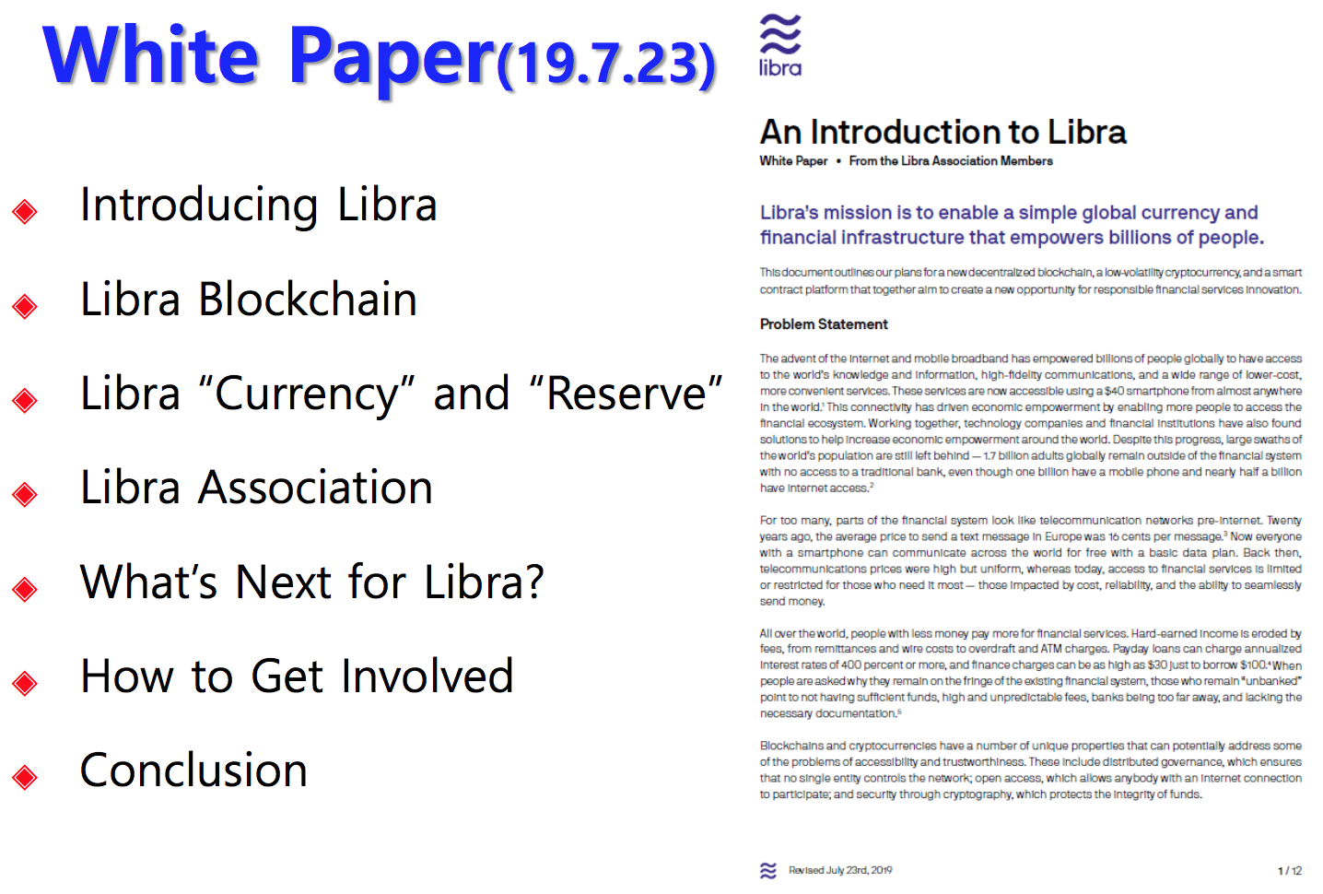
2. 글로벌 Stable Coin: Libra/Diem
https://libra.org/en-US/

Slide 10
2. 글로벌 Stable Coin: Libra/Diem
(1) Problem Statement
전세계적 17억 명 이상의 성인들이 전통적인 은행 서비스에 대한 접근성이 없는 상황임
- 이들 중 10억 명이 모바일 폰을 보유하고 있고 5억 명 이상 은 인터넷을 활용하고 있음
특히 경제력이 약한 사람들이 어렵게 돈을 벌어서 송금, ATM, 결제 등의 수수료를 지불하고 있음:
- 이들에게 단기 대출의 이자율은 연 400%에 달하기도 하며, $100를 빌리기 위해서 $30의 수수료를 지불하는 경우도 있음
- 은행 계좌가 없는 사람들은 그 이유에 대해서 부족한 자금, 예측하기 어려운 높은 수수료, 물리적 접근성, 신청서류 작성의 어려움 등에 대해 말함

Slide 11
2. 글로벌 Stable Coin: Libra/Diem
(1) Problem Statement
현재 블록체인 기술과 암호화폐는 너무 큰 변동성과 적은 확장성의 한계로 화폐로서의 기능을 충분히 못하고 있음
- 어떤 프로젝트들은 기존 시스템을 파괴하고 규제를 우회하는 것을 미션으로 삼기도 함
Libra는 금융 분야의 다양한 입법기관 그리고 전문가들과 함께 발전하는 것만이 지속가능하고 안전하며 신뢰도가 높은 시스템을 만드는 방법이라고 믿고 있음

Slide 12
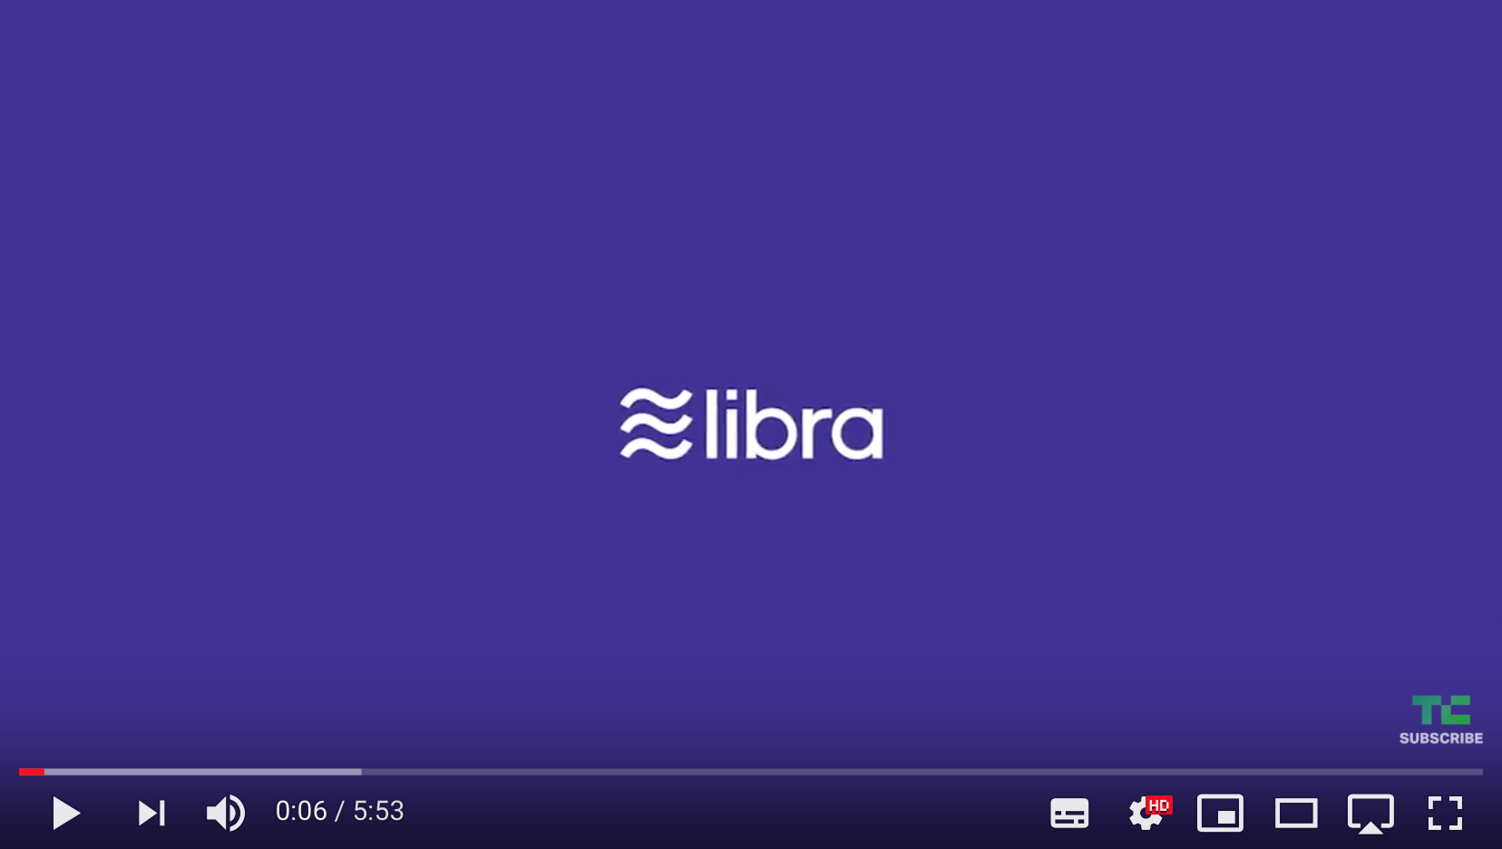
2. 글로벌 Stable Coin: Libra/Diem
(2) Introducing Libra
https://www.youtube.com/watch?v=v8yKNmeU30U

Slide 13
2. 글로벌 Stable Coin: Libra/Diem
(2) Introducing Libra
Libra의 미션은 글로벌하게 통용 가능한 간편한 형태의 화폐와 금융 인프라를 창조하여 ‘화폐 인터넷(the internet of money)’를 이루고 전세계 수십억 사람들의 경제적 자율권을 제고하는 것임:
Libra is a global currency and financial infrastructure.
Libra는 3가지 부분으로 구성:
1. 안전하고 확장 가능하며 신뢰할 수 있는 블록체인 기반
2. 직관적인 내재 가치를 제공할 수 있도록 실제 자산에 의해 뒷받침
3. (페이스북이 아닌) 독립적인 Libra Association에 의해 통제됨

Slide 14
2. 글로벌 Stable Coin: Libra/Diem
(2-1) Libra Blockchain
Libra Blockchain은 오픈 소스를 기반으로 만들어졌음: 누구라도 Libra Blockchain을 활용할 수 있고, 모든 사람이 신뢰할 수 있는 금융 플랫폼
In contrast to cryptocurrencies such as bitcoin which use permissionless blockchains, Libra is not decentralized, relying on trust in the Libra Association as “a de facto central bank”. https://en.wikipedia.org/wiki/Libra_(cryptocurrency)
centralized ledger

Slide 15
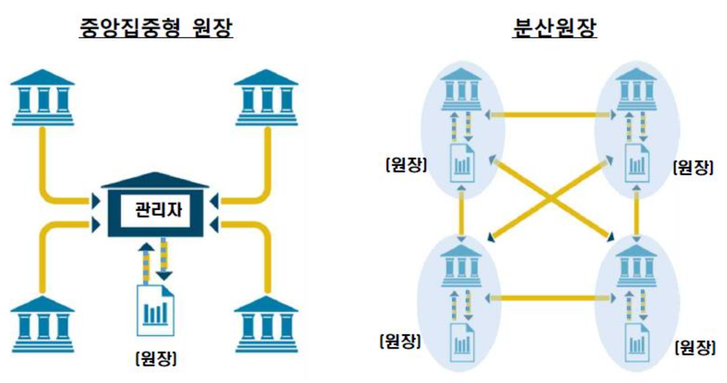
2. 글로벌 Stable Coin: Libra/Diem
(2-1) Libra Blockchain
centralized ledger

Slide 16
2. 글로벌 Stable Coin: Libra/Diem
(2-2) Libra의 내재 가치
화폐의 단위 = Libra
많은 사람들이 Libra를 결제 수단으로 사용하기 위해서는 Libra의 가치가 안정적으로 계속 유지될 것이라는 믿음이 있어야함
대부분의 다른 암호화폐와 달리, Libra는 실제 예비 자산인 Libra Reserve에 의해 가치가 뒷받침됨
- Libra Reserve에는 실질 가치를 가진 ‘통화바구니’(basket of currencies)의 은행 예금과 미국 단기 국채(US Treasury securities)가 포함
- In September, Facebook announced that the reserve basket would be made up of: 50% United States dollar, 18% Euro, 14% Japanese yen, 11% Pound sterling and 7% Singapore dollar.

Slide 17
2. 글로벌 Stable Coin: Libra/Diem
(2-2) Libra의 내재 가치
Yet, one Libra will not always be able to convert into the same amount of a given local currency (legal tender): i.e., Libra is not “pegged” to a single currency.
MONEY ? or global MMF (money market fund)?
- MMF: 고객으로부터 모은 자금을 바탕으로 1년 미만의 국공채, CD, CP, 콜 같은 단기금융상품에 투자하여 수익을 창출하는 신탁 상품
- Libra Reserve에 대한 더 자세한 정보는 다음 문서를 참고
https://libra.org/en-US/about-currency-reserve/#the_reserve

Slide 18
2. 글로벌 Stable Coin: Libra/Diem
(2-3) Libra Association
스위스 제네바에 위치한 독립적인 비영리 단체 (independent, not-for-profit membership organization)
목적은 네트워크의 거버넌스를 조율하고 금융 분야에서 사회에 긍정적인 영향을 만들어내는 것임
구성원은 지역적으로 사업적으로 다양하고 적절하게 분포될 것임 (비즈니스, 비영리 기관 및 학계 등 포함)

Slide 19
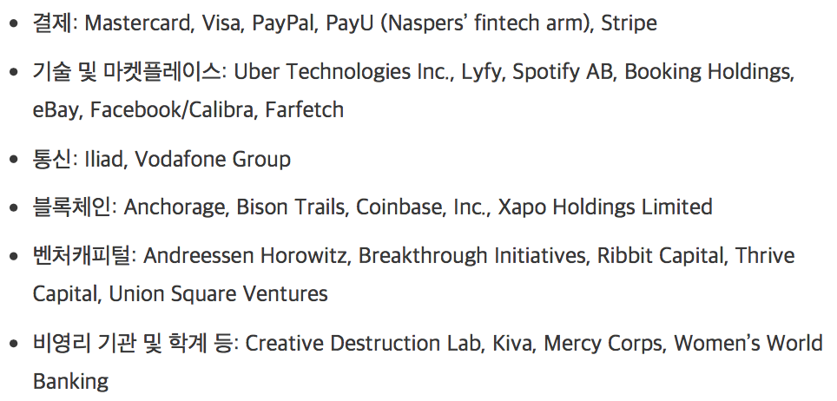
2. 글로벌 Stable Coin: Libra/Diem
(2-3) Libra Association
초기 구성원들은 협업을 통해 Libra Association의 헌장을 만들고 공동 설립자(founding members) 자격을 획득함:

Slide 20
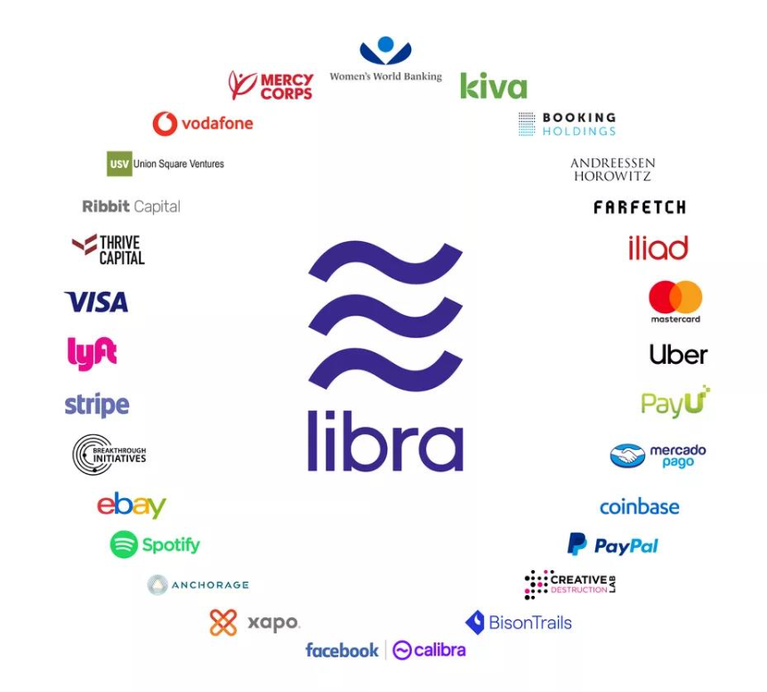
2. 글로벌 Stable Coin: Libra/Diem
(2-3) Libra Association
Founding Members:

Slide 21
2. 글로벌 Stable Coin: Libra/Diem
(2-3) Libra Association
The association hopes to grow to 100 members with an equal vote, while Facebook expects to maintain a leadership role through 2019.
But PayPal left the Libra Association on 4 October 2019. eBay, Mastercard, Stripe, Visa and Mercado Pago followed on 11 October, and Bookings Holdings on 14 October.

Slide 22
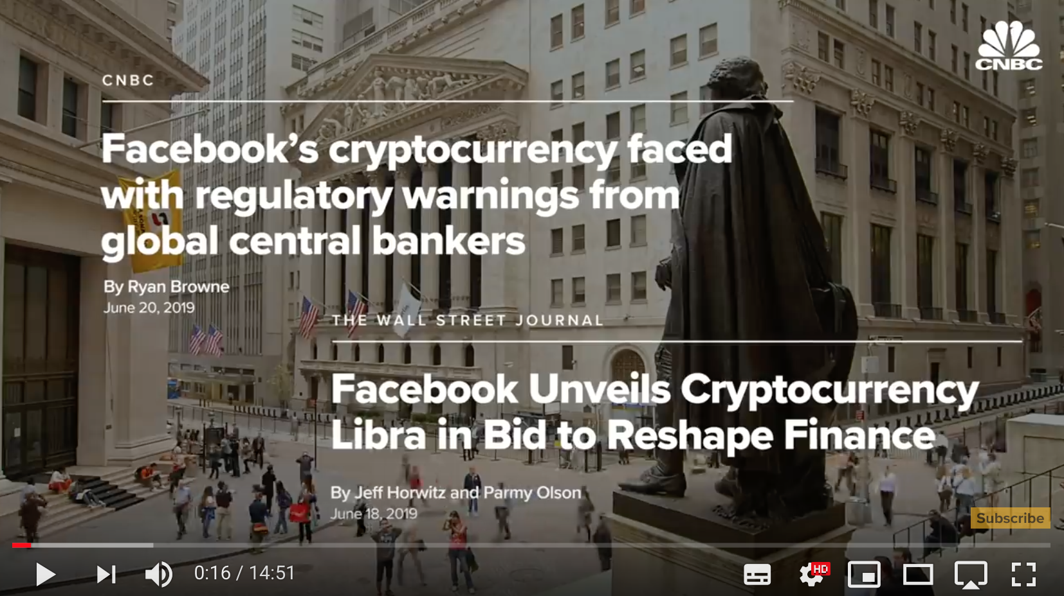
2. 글로벌 Stable Coin: Libra/Diem
Issues and What’s Next?
https://www.youtube.com/watch?v=vPu4kn5GN5M

Slide 23
2. 글로벌 Stable Coin: Libra/Diem

Slide 24
2. 글로벌 Stable Coin: Libra/Diem

Slide 25
2. 글로벌 Stable Coin: Libra/Diem

Slide 26
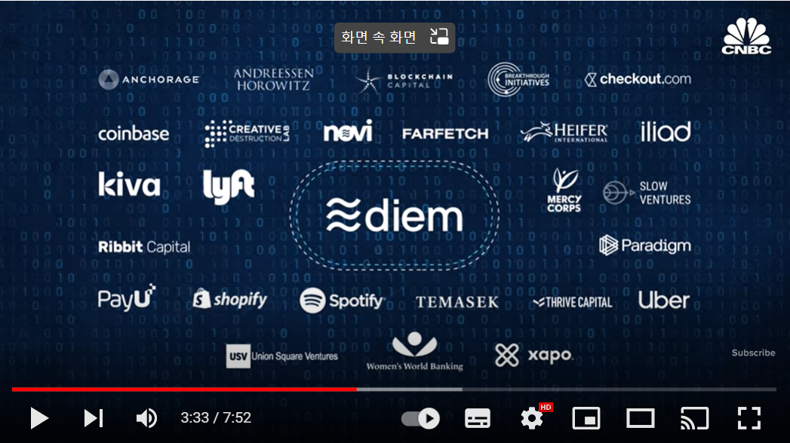
2. 글로벌 Stable Coin: Libra/Diem
https://www.youtube.com/watch?v=YIV2yYmN2CY

Slide 27
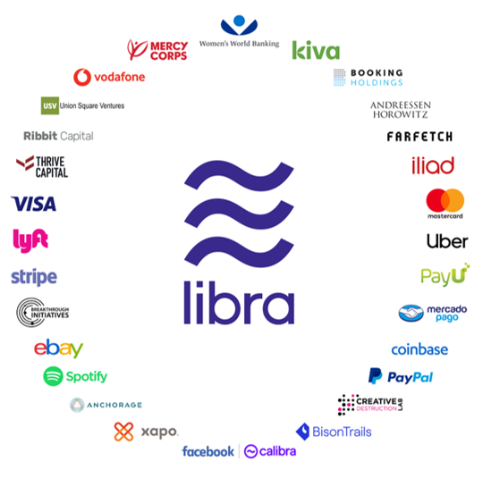
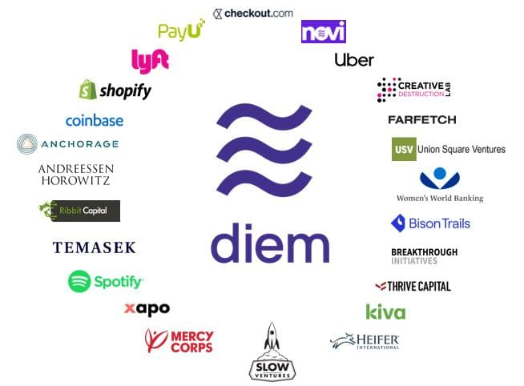
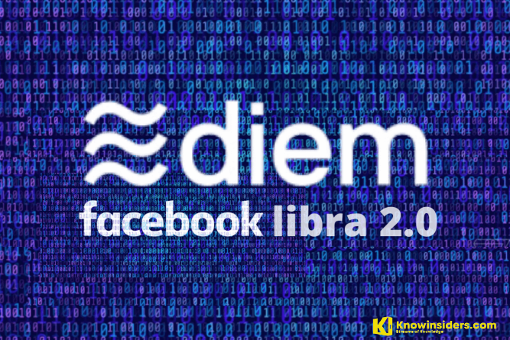
2. 글로벌 Stable Coin: Libra/Diem
Diem
리브라 계획은 즉각 미국, 유럽연합 정부의 반발과 비판에 직면함
결국 Libra협회는 2020년 4월 기존 계획을 대거 수정한 후 그해 12월 협회 명칭도 Diem협회로 변경
그러나 Libra의 출현은 중앙은행의 존재와 역할에 대한 도전이었고, 각국 중앙은행이 CBDC 개발에 박차를 가하는 계기가 됨

Slide 28
1. Stable Coin (1) Stable Coin 이란? (2) 글로벌 Stable Coin: Libra/Diem 2. 이더리움(Ethereum) (1) 블록체인 2.0의 대표 기술: 이더리움 (2) 스마트 계약 (3) 스마트 계약 사례 및 전망 (4) 스마트 계약의 필수적 역할과 이슈

Slide 29
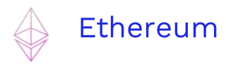
1. 이더리움 (Ethereum)
(1) 블록체인 2.0의 대표 기술: 이더리움
암호화폐(e.g., Bitcoin)의 발행·유통·거래가 주기능이었던 블록체인 1.0은 기존의 한계를 극복하고 다양한 영역으로의 확장을 목표로 하는 블록체인 2.0으로 진화‧발전
블록체인 2.0의 대표 기술 = 이더리움(Ethereum)
- 암호화폐 + 비트코인의 거래 스크립트를 다양한 형태로 프로그램 가능하게 만든 스마트계약(Smart Contract)을 구현
- 블록체인 기반 위에서 부동산 계약, 온라인 투표 등 다양한 분산 어플리케이션을 개발하고 구동할 수 있는 플랫폼으로 확장됨

Slide 30
1. 이더리움 (Ethereum)
(1) 블록체인 2.0의 대표 기술: 이더리움
기존 비트코인보다 진보된 속성:
- 플랫폼을 통한 응용성(DApps on platform)
- 자기강제적 언어(self-enforcing language)
- 튜링완전성(Turing-completeness, 수학문제를 풀 수 있는 프로그래밍 가능)

Slide 31
1. 이더리움 (Ethereum)
(1) 블록체인 2.0의 대표 기술: 이더리움
탈중앙화 앱: DApp (Decentralized Application)
- 플랫폼화된 블록체인 위에 다양한 어플리케이션을 구동 시킬 수 있음
- 다양한 금융상품(채권, 주식, 파생상품 등)을 만들거나 거래하는 것도 가능함
스마트계약(Smart Contract)
- 자기 강제적인 프로그래밍 언어(실행 코드)들로 작성되기 때문에 특정 조건이 달성되면 자동적으로 프로그램이 실행되어 계약이행이 강제됨
- 이는 상대를 신뢰할 수 없는 경우의 계약에 매우 유용함

Slide 32
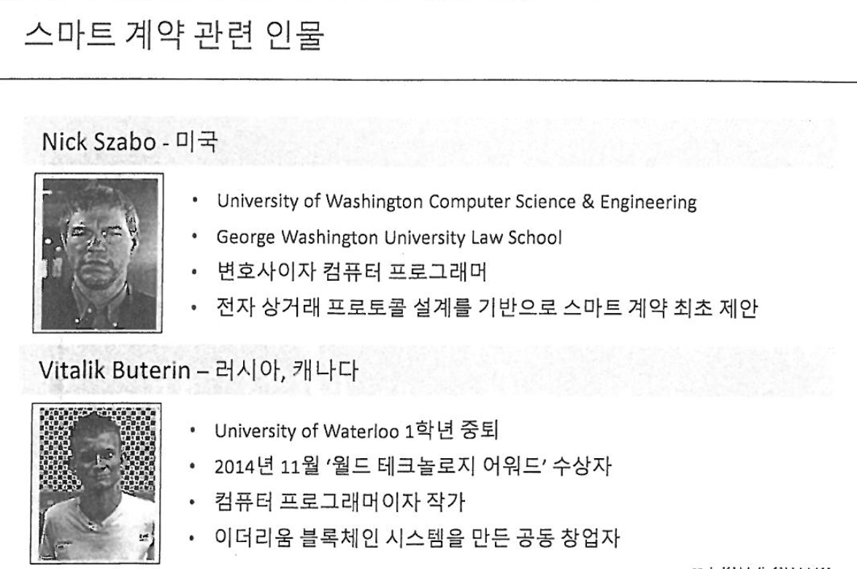
1. 이더리움 (Ethereum)
(2) 스마트 계약
출처: 이종구. “금융혁신과 블록체인: Smart Contract를 중심으로”, 금융연구회 세미나 발표자료, 2019. 12. 21.

Slide 33
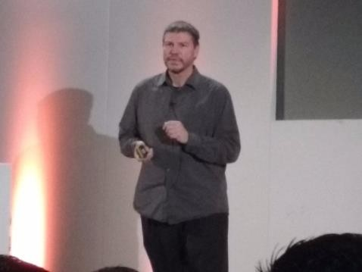
Smart contracts: Szabo (1997)
http://ojphi.org/ojs/index.php/fm/article/view/548/469
“The basic idea behind smart contracts is that many kinds of contractual clauses (such as collateral, bonding, delineation of property rights, etc.) can be embedded in the hardware and software we deal with, in such a way as to make breach of contract expensive. . .”
Nick Szabo
출처: Yermack, D. “Blockchain and the Future of Finance -what problems do blockchains solve?” https://research.chicagobooth.edu/stigler/events#lecture-2017

Slide 34
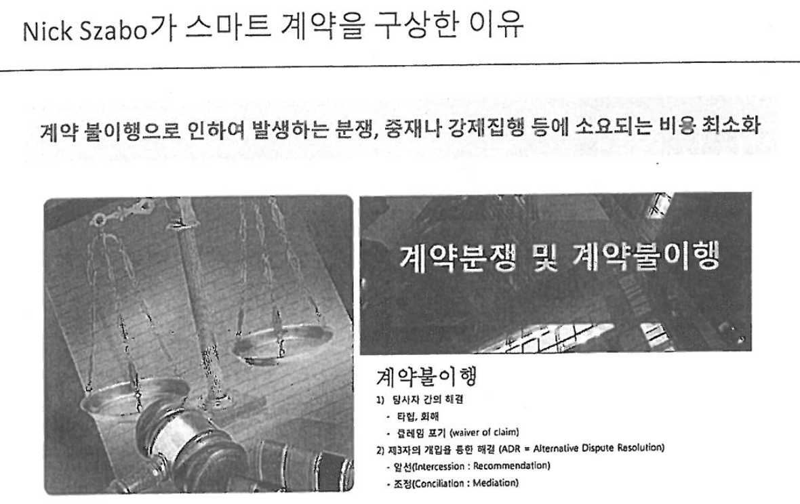
1. 이더리움 (Ethereum)
(2) 스마트 계약
출처: 이종구. “금융혁신과 블록체인: Smart Contract를 중심으로”, 금융연구회 세미나 발표자료, 2019. 12. 21.

Slide 35
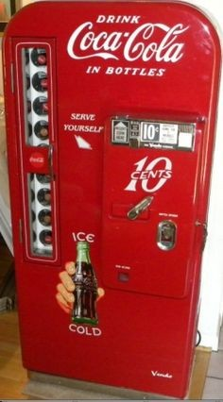
Smart contracts
Certainty of performance
Reduced cost of dispute resolution
Reduced transaction costs
Eliminate need for trusted third party
Performance is automatic; costs of dispute resolution are non-existent.
출처: Yermack, D. “Blockchain and the Future of Finance -what problems do blockchains solve?” https://research.chicagobooth.edu/stigler/events#lecture-2017

Slide 36
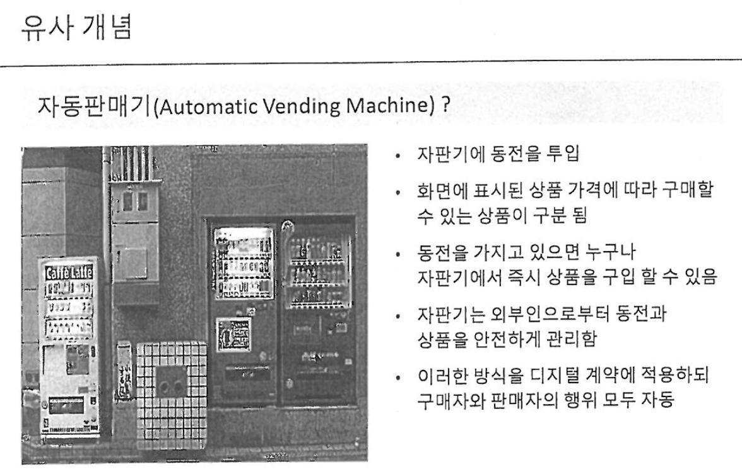
1. 이더리움 (Ethereum)
(2) 스마트 계약
출처: 이종구. “금융혁신과 블록체인: Smart Contract를 중심으로”, 금융연구회 세미나 발표자료, 2019. 12. 21.

Slide 37
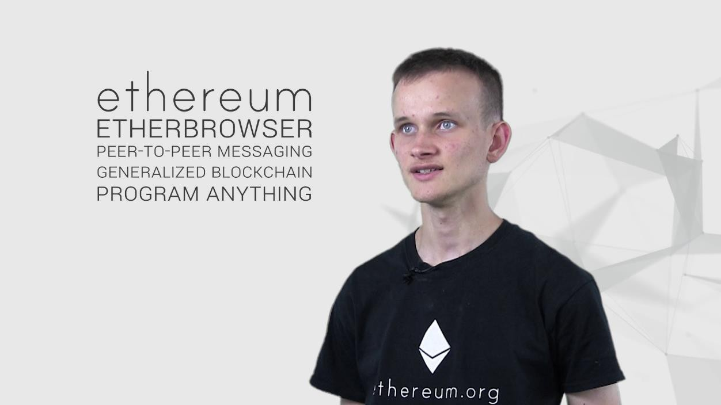
Vitalik Buterin
출처: Yermack, D. “Blockchain and the Future of Finance -what problems do blockchains solve?” https://research.chicagobooth.edu/stigler/events#lecture-2017

Slide 38
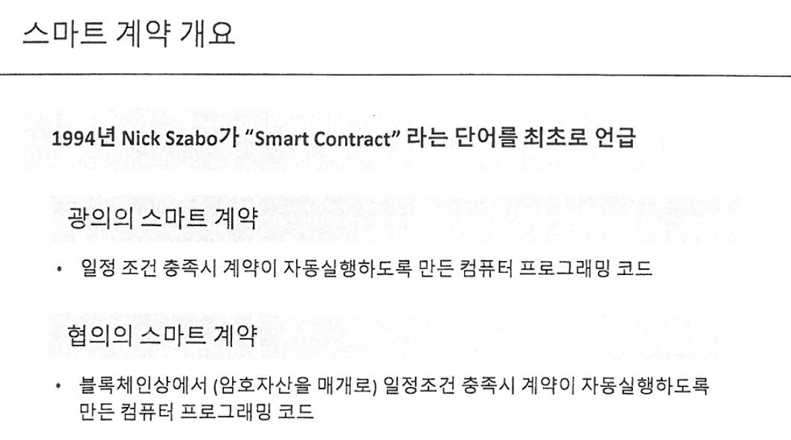
1. 이더리움 (Ethereum)
(2) 스마트 계약
출처: 이종구. “금융혁신과 블록체인: Smart Contract를 중심으로”, 금융연구회 세미나 발표자료, 2019. 12. 21.

Slide 39
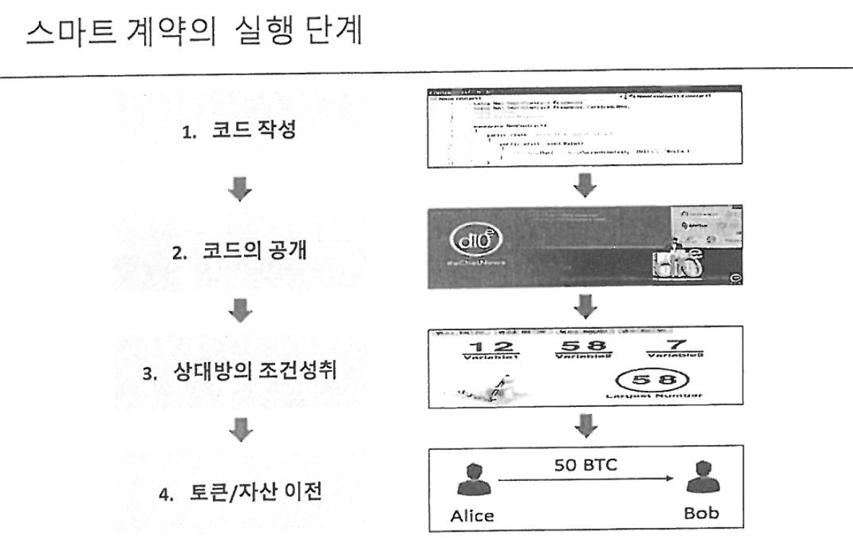
1. 이더리움 (Ethereum)
(2) 스마트 계약
출처: 이종구. “금융혁신과 블록체인: Smart Contract를 중심으로”, 금융연구회 세미나 발표자료, 2019. 12. 21.

Slide 40
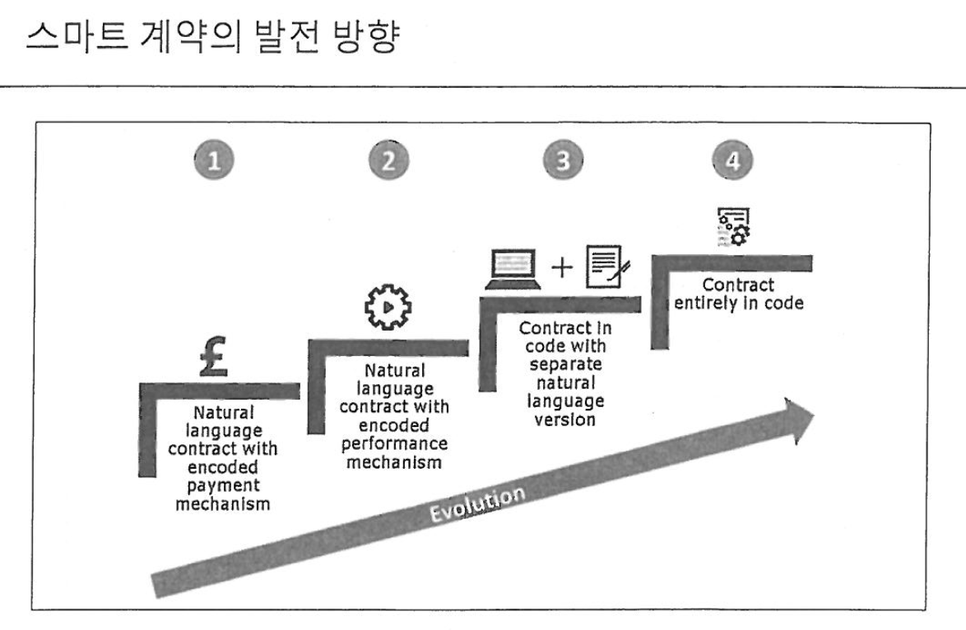
1. 이더리움 (Ethereum)
(2) 스마트 계약
출처: 이종구. “금융혁신과 블록체인: Smart Contract를 중심으로”, 금융연구회 세미나 발표자료, 2019. 12. 21.

Slide 41
A simple example of smart contracts: Secured corporate debt
Collateral conveyed automatically upon default
Restrictive covenants no longer necessary
Financial distress resolved ex ante by contract
Cost of debt should drop
Certainty of performance
Less moral hazard of “strategic default”
Less adverse selection by untrustworthy borrowers
Zero enforcement costs
출처: Yermack, D. “Blockchain and the Future of Finance -what problems do blockchains solve?” https://research.chicagobooth.edu/stigler/events#lecture-2017

Slide 42
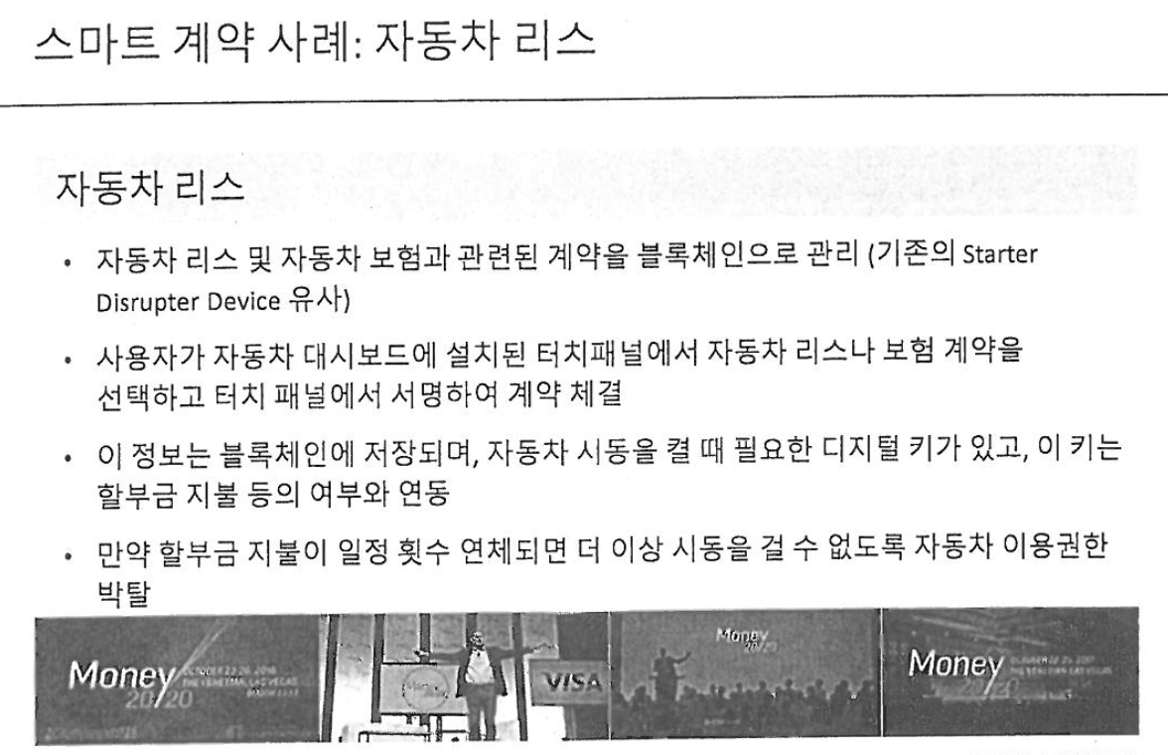
1. 이더리움 (Ethereum)
(3) 스마트 계약 사례 및 전망
출처: 이종구. “금융혁신과 블록체인: Smart Contract를 중심으로”, 금융연구회 세미나 발표자료, 2019. 12. 21.

Slide 43
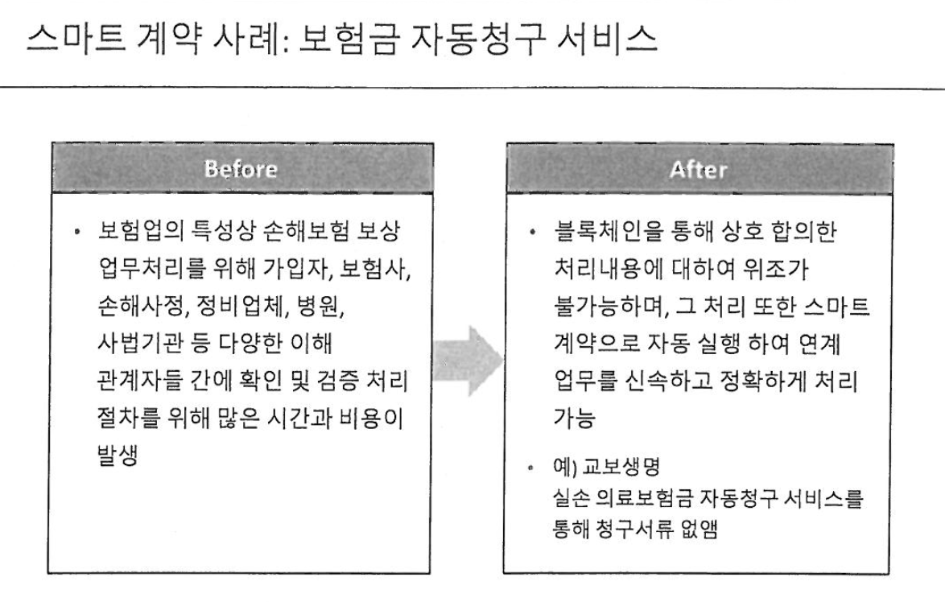
1. 이더리움 (Ethereum)
(3) 스마트 계약 사례 및 전망
출처: 이종구. “금융혁신과 블록체인: Smart Contract를 중심으로”, 금융연구회 세미나 발표자료, 2019. 12. 21.

Slide 44
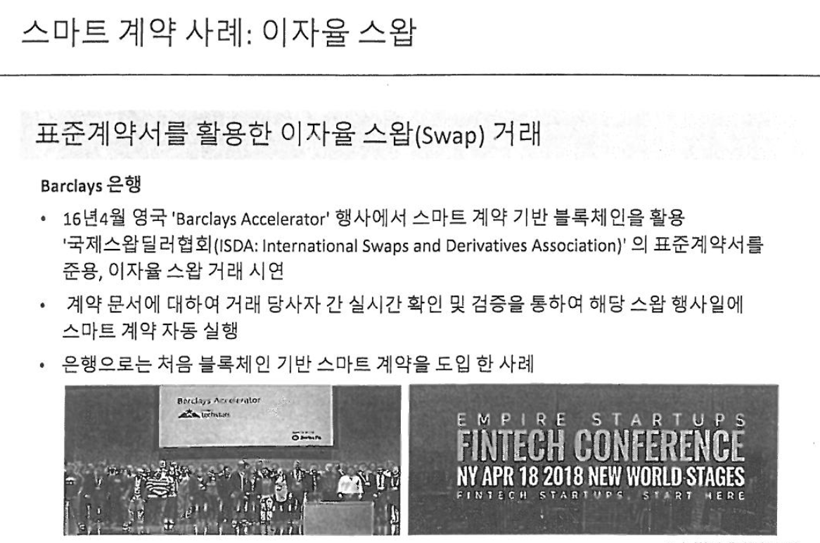
1. 이더리움 (Ethereum)
(3) 스마트 계약 사례 및 전망
출처: 이종구. “금융혁신과 블록체인: Smart Contract를 중심으로”, 금융연구회 세미나 발표자료, 2019. 12. 21.

Slide 45
1. 우리나라의 금융시장
1.4 파생금융상품시장
1.4.3 스왑
스왑(swap)은 두 거래당사자가 미리 약정한 방식에 따라 미래의 일정 시점에 현금흐름을 교환하기로 하는 계약이다.
스왑거래는 크게 금리스왑과 통화스왑으로 구분된다.
두 거래당사자가 스왑 만기까지의 기간 동안 정기적으로 일정 원금에 대하여 고정금리 이자와 변동금리 이자를 서로 교환한다.
기업 간의 신용도 차이와 재무환경의 차이로 인해 각각의 기업은 서로 다른 거래조건을 가지고 있다. 이러한 여건 하에서 스왑거래를 통해 차입비용을 절감할 수 있다.
금리스왑

Slide 46
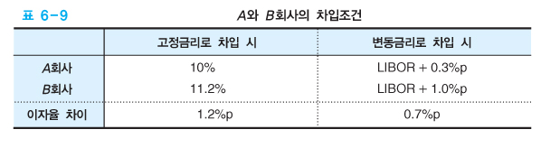
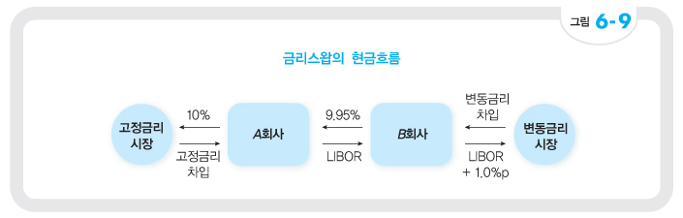
1. 우리나라의 금융시장
1.4 파생금융상품시장

Slide 47
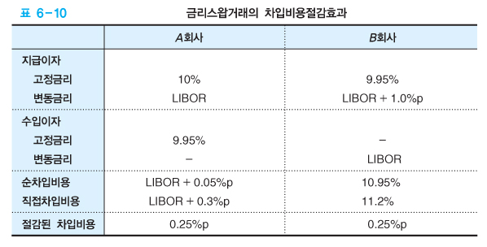
1. 우리나라의 금융시장
1.4 파생금융상품시장
이러한 스왑거래는 고정금리시장과 변동금리시장에서 두 거래당사자에 대한 금리 차이가 다르게 나타나는 시장의 비효율성을 이용하는 일종의 차익거래로 해석할 수 있다.

Slide 48
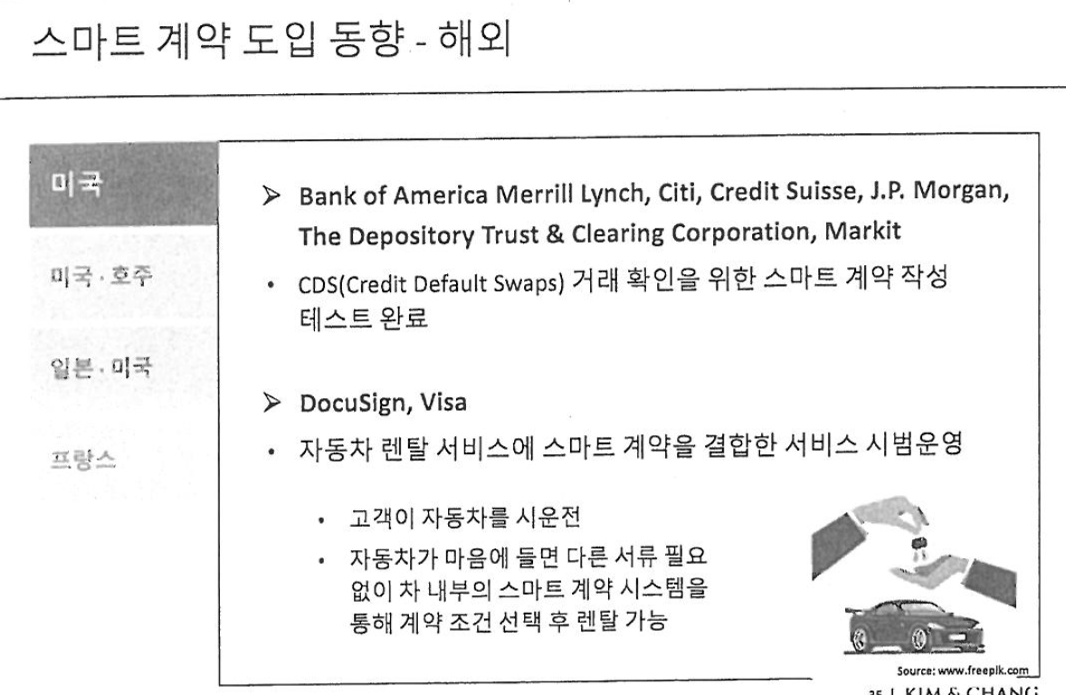
1. 이더리움 (Ethereum)
(3) 스마트 계약 사례 및 전망
출처: 이종구. “금융혁신과 블록체인: Smart Contract를 중심으로”, 금융연구회 세미나 발표자료, 2019. 12. 21.
Notes:
A credit default swap (CDS) is a particular type of swap designed to transfer the credit exposure of fixed income products between two or more parties.
In a credit default swap, the buyer of the swap makes payments to the swap’s seller up until the maturity date of a contract.
In return, the seller agrees that, in the event that the debt issuer defaults or experiences another credit event,
the seller will pay the buyer the security’s premium as well as all interest payments that would have been paid between that time and the security’s maturity date.

Slide 49
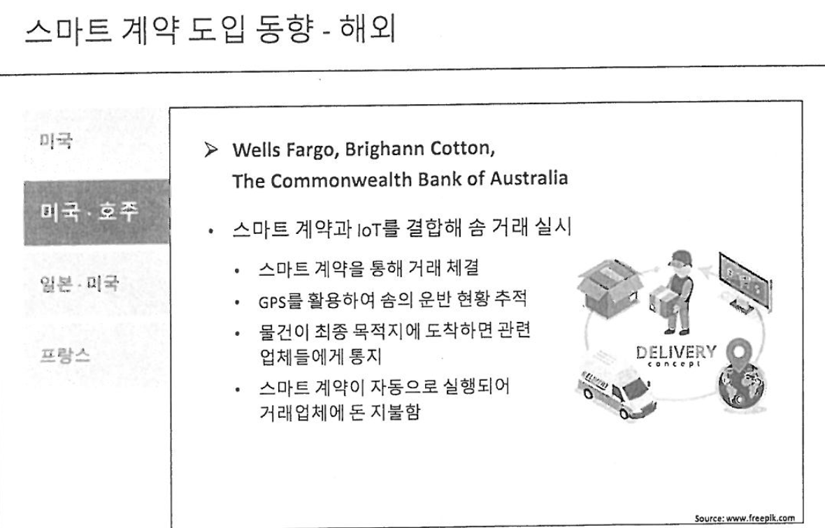
1. 이더리움 (Ethereum)
(3) 스마트 계약 사례 및 전망
출처: 이종구. “금융혁신과 블록체인: Smart Contract를 중심으로”, 금융연구회 세미나 발표자료, 2019. 12. 21.

Slide 50
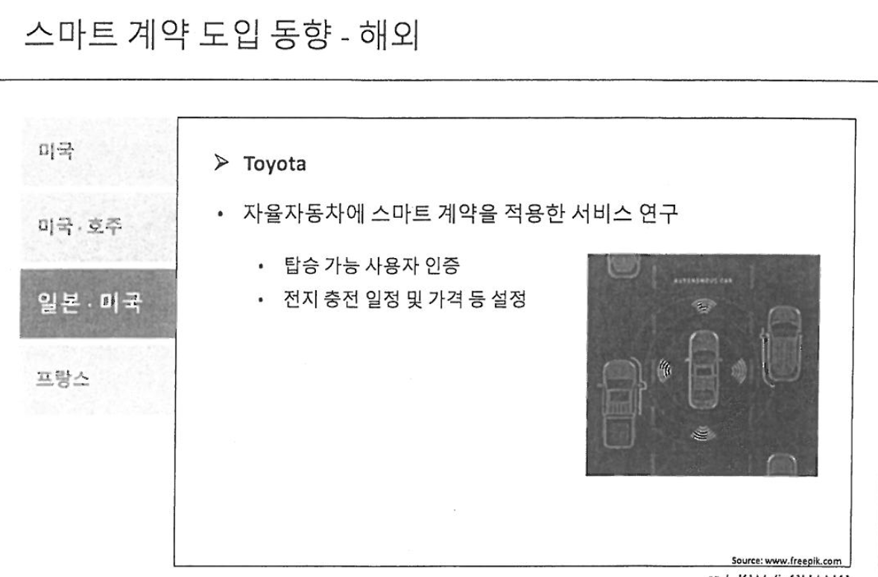
1. 이더리움 (Ethereum)
(3) 스마트 계약 사례 및 전망
출처: 이종구. “금융혁신과 블록체인: Smart Contract를 중심으로”, 금융연구회 세미나 발표자료, 2019. 12. 21.

Slide 51
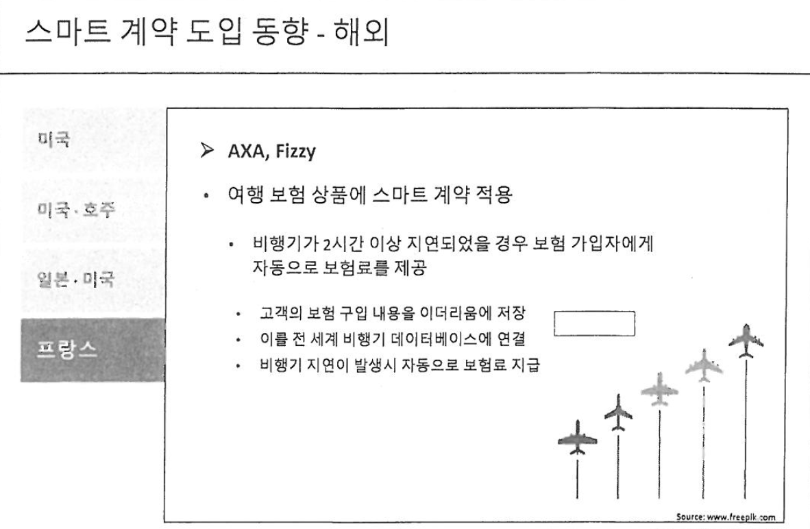
1. 이더리움 (Ethereum)
(3) 스마트 계약 사례 및 전망
출처: 이종구. “금융혁신과 블록체인: Smart Contract를 중심으로”, 금융연구회 세미나 발표자료, 2019. 12. 21.

Slide 52
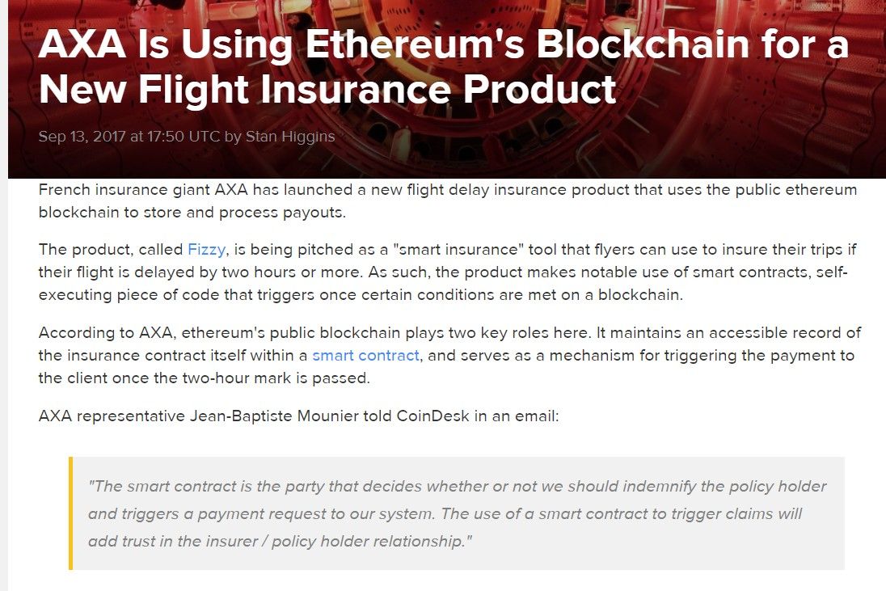
AXA’s smart contract flight insurance
September 2017
출처: Yermack, D. “Blockchain and the Future of Finance -what problems do blockchains solve?” https://research.chicagobooth.edu/stigler/events#lecture-2017

Slide 53
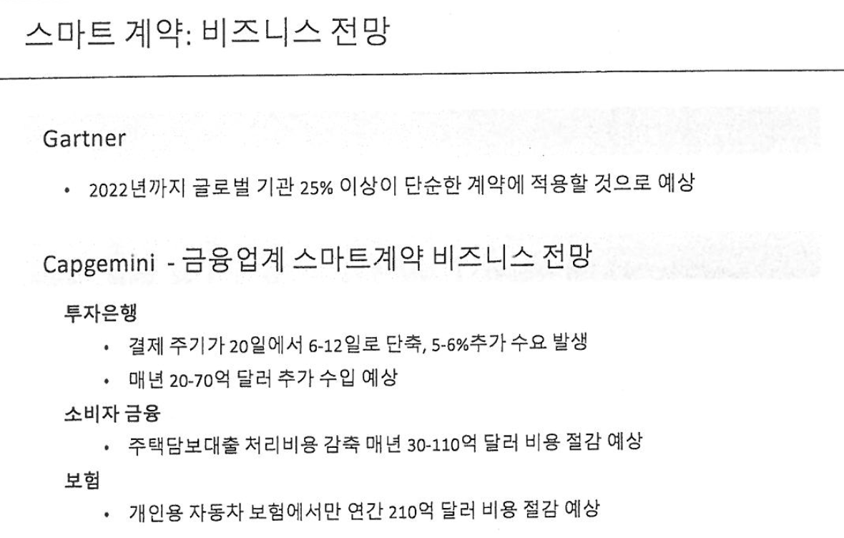


1. 이더리움 (Ethereum)
(3) 스마트 계약 사례 및 전망
출처: 이종구. “금융혁신과 블록체인: Smart Contract를 중심으로”, 금융연구회 세미나 발표자료, 2019. 12. 21.

Slide 54
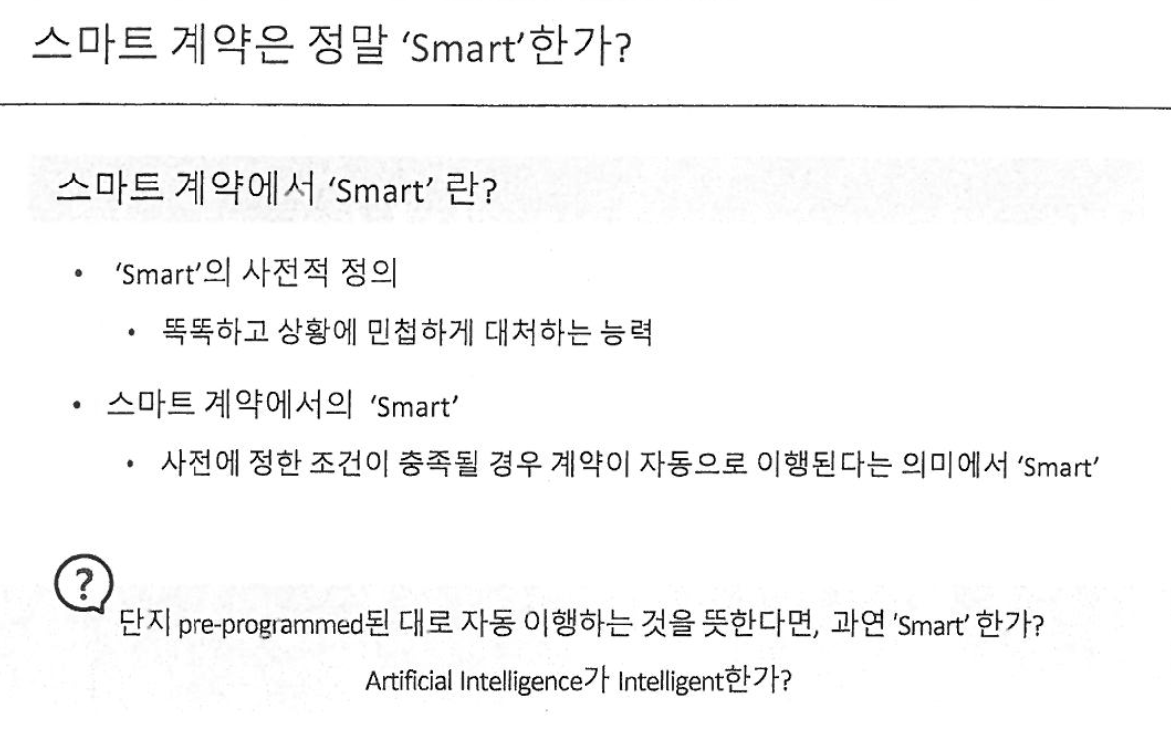
1. 이더리움 (Ethereum)
(4) 스마트 계약의 필수적 역할과 이슈
출처: 이종구. “금융혁신과 블록체인: Smart Contract를 중심으로”, 금융연구회 세미나 발표자료, 2019. 12. 21.

Slide 55
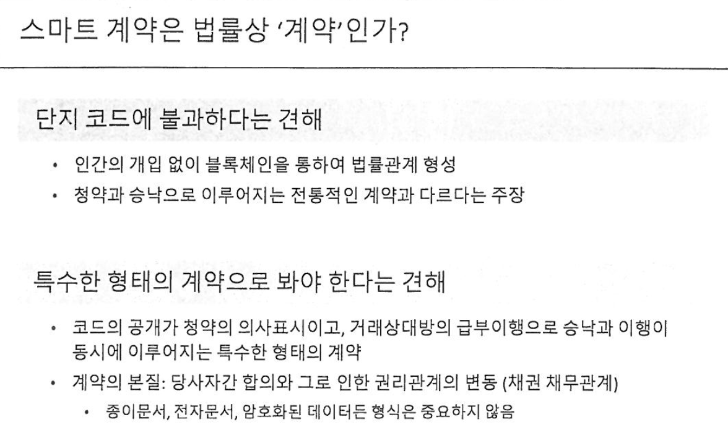
1. 이더리움 (Ethereum)
(4) 스마트 계약의 필수적 역할과 이슈
출처: 이종구. “금융혁신과 블록체인: Smart Contract를 중심으로”, 금융연구회 세미나 발표자료, 2019. 12. 21.

Slide 56
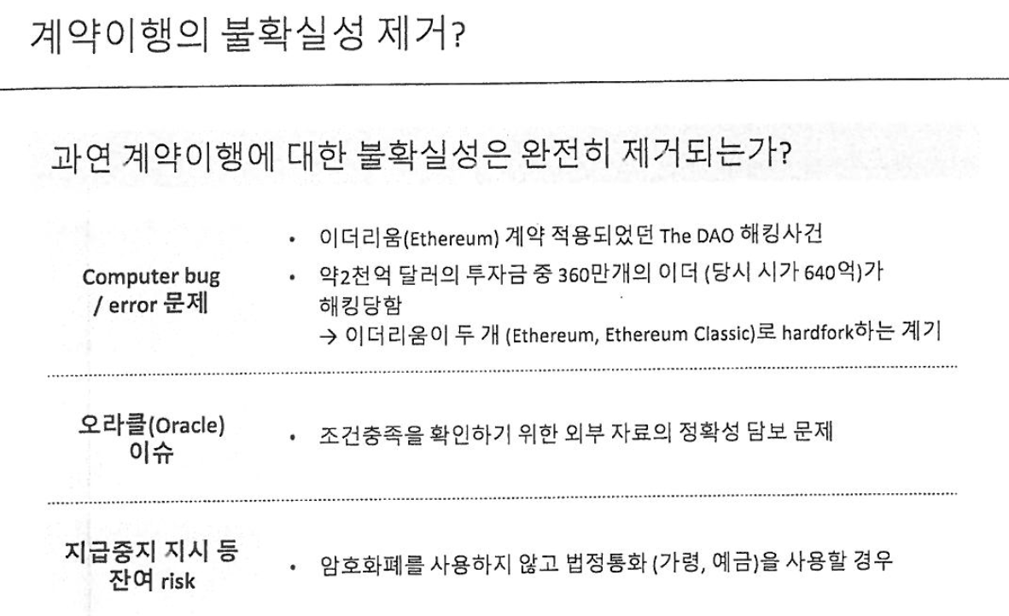
1. 이더리움 (Ethereum)
(4) 스마트 계약의 필수적 역할과 이슈
출처: 이종구. “금융혁신과 블록체인: Smart Contract를 중심으로”, 금융연구회 세미나 발표자료, 2019. 12. 21.

Slide 57
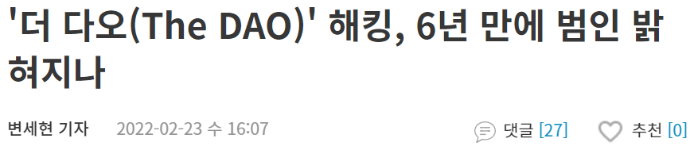
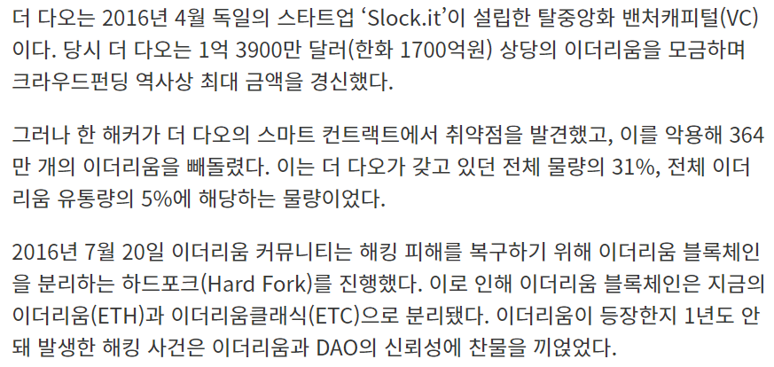
1. 이더리움 (Ethereum)
출처: https://www.tokenpost.kr/article-84703

Slide 58
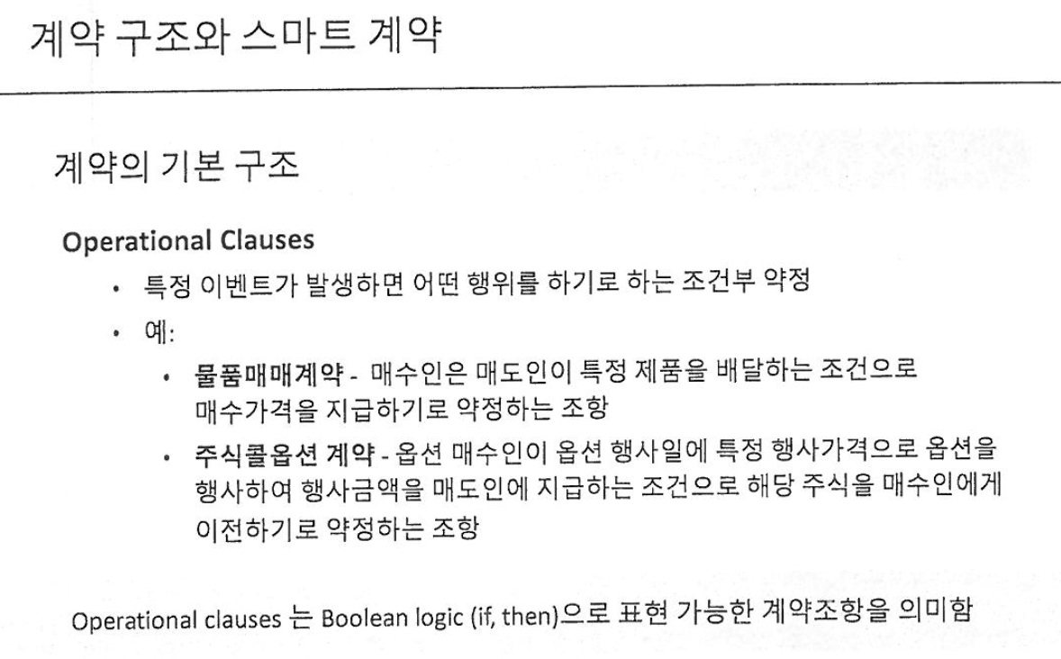
1. 이더리움 (Ethereum)
(4) 스마트 계약의 필수적 역할과 이슈
출처: 이종구. “금융혁신과 블록체인: Smart Contract를 중심으로”, 금융연구회 세미나 발표자료, 2019. 12. 21.

Slide 59
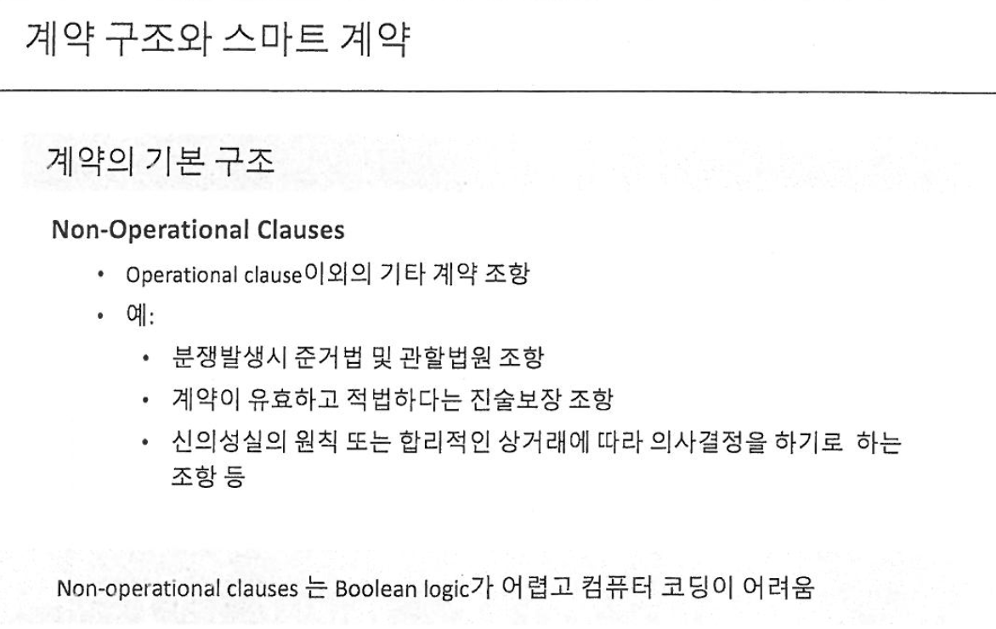
1. 이더리움 (Ethereum)
(4) 스마트 계약의 필수적 역할과 이슈
출처: 이종구. “금융혁신과 블록체인: Smart Contract를 중심으로”, 금융연구회 세미나 발표자료, 2019. 12. 21.

Slide 60
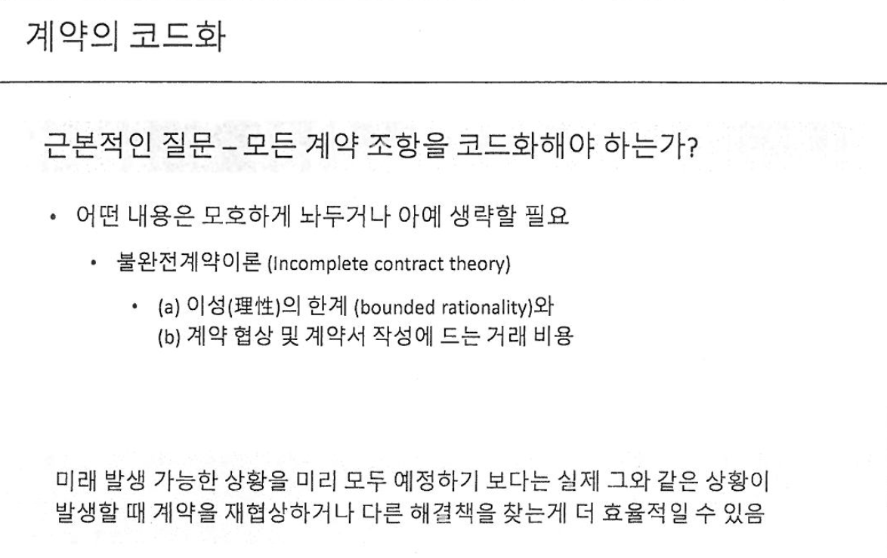
1. 이더리움 (Ethereum)
(4) 스마트 계약의 필수적 역할과 이슈
출처: 이종구. “금융혁신과 블록체인: Smart Contract를 중심으로”, 금융연구회 세미나 발표자료, 2019. 12. 21.

Slide 61
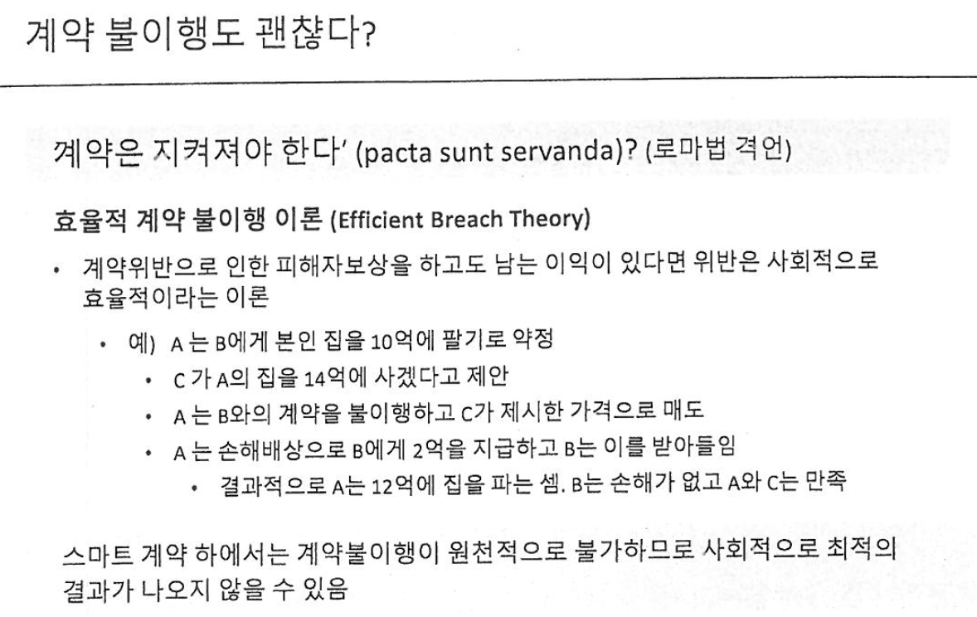
1. 이더리움 (Ethereum)
(4) 스마트 계약의 필수적 역할과 이슈
출처: 이종구. “금융혁신과 블록체인: Smart Contract를 중심으로”, 금융연구회 세미나 발표자료, 2019. 12. 21.

Slide 62
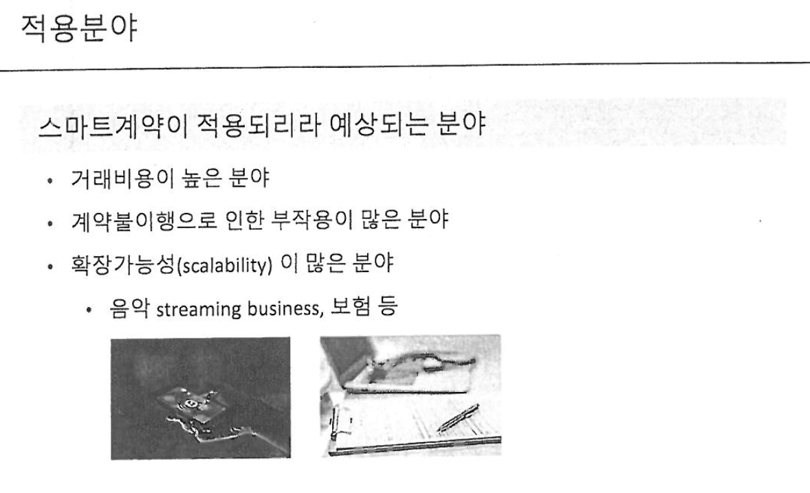
1. 이더리움 (Ethereum)
(4) 스마트 계약의 필수적 역할과 이슈
출처: 이종구. “금융혁신과 블록체인: Smart Contract를 중심으로”, 금융연구회 세미나 발표자료, 2019. 12. 21.

Slide 63
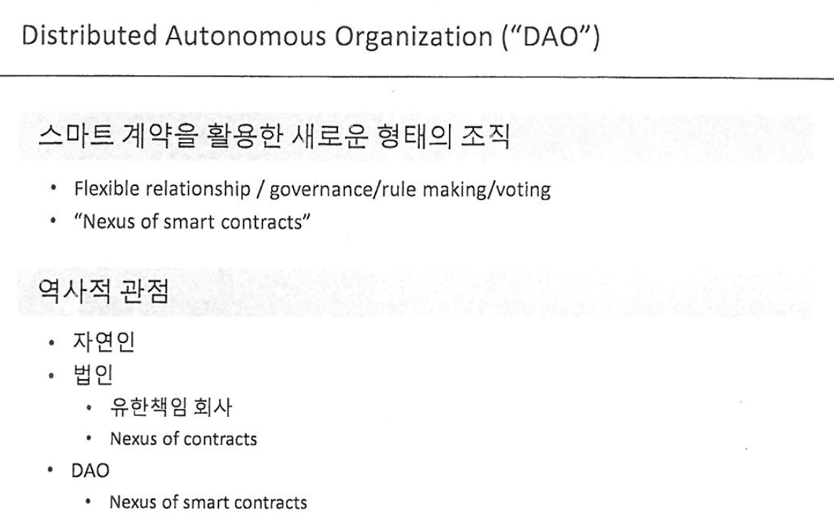
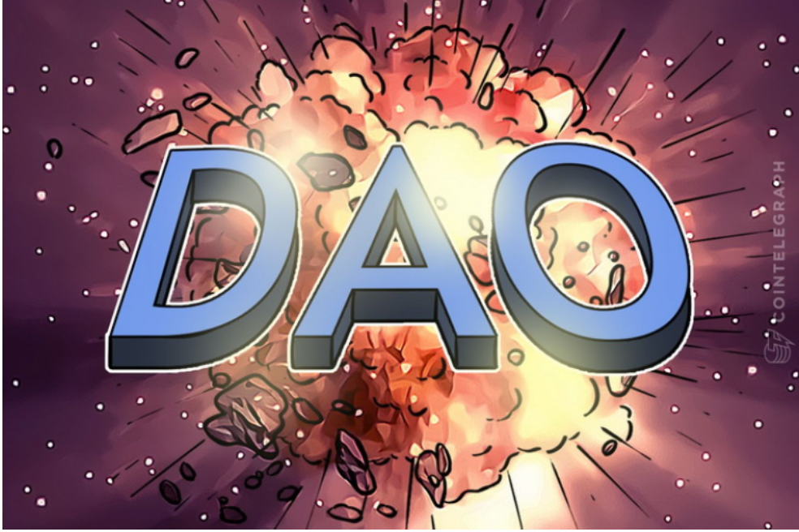
1. 이더리움 (Ethereum)
(4) 스마트 계약의 필수적 역할과 이슈
https://kr.cointelegraph.com/ethereum-for-beginners/what-is-dao
출처: 이종구. “금융혁신과 블록체인: Smart Contract를 중심으로”, 금융연구회 세미나 발표자료, 2019. 12. 21.

Slide 64
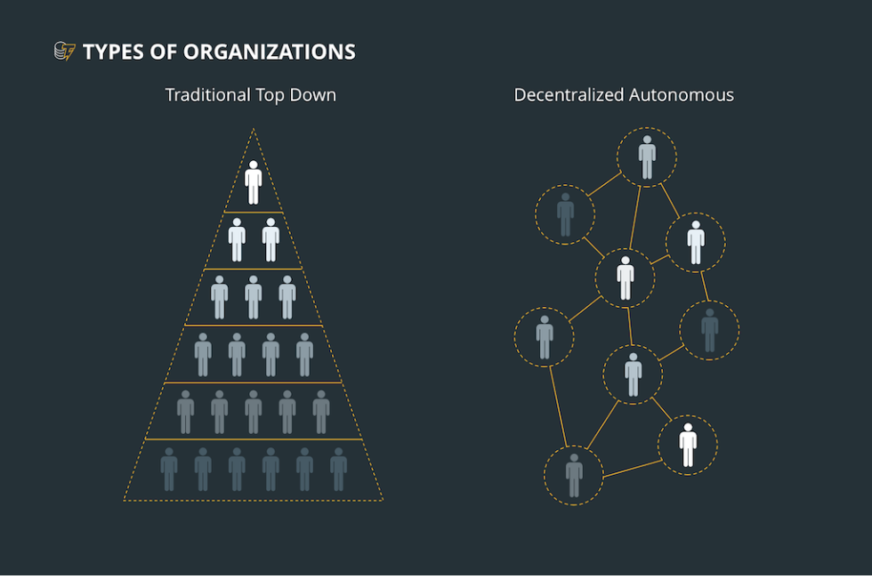
1. 이더리움 (Ethereum)
(4) 스마트 계약의 필수적 역할과 이슈
출처: 이종구. “금융혁신과 블록체인: Smart Contract를 중심으로”, 금융연구회 세미나 발표자료, 2019. 12. 21.

Slide 65
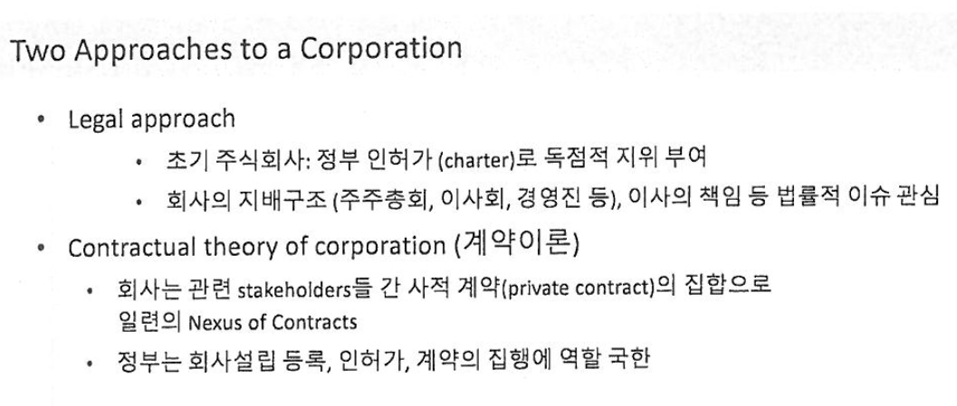
1. 이더리움 (Ethereum)
(4) 스마트 계약의 필수적 역할과 이슈
출처: 이종구. “금융혁신과 블록체인: Smart Contract를 중심으로”, 금융연구회 세미나 발표자료, 2019. 12. 21.

Slide 66
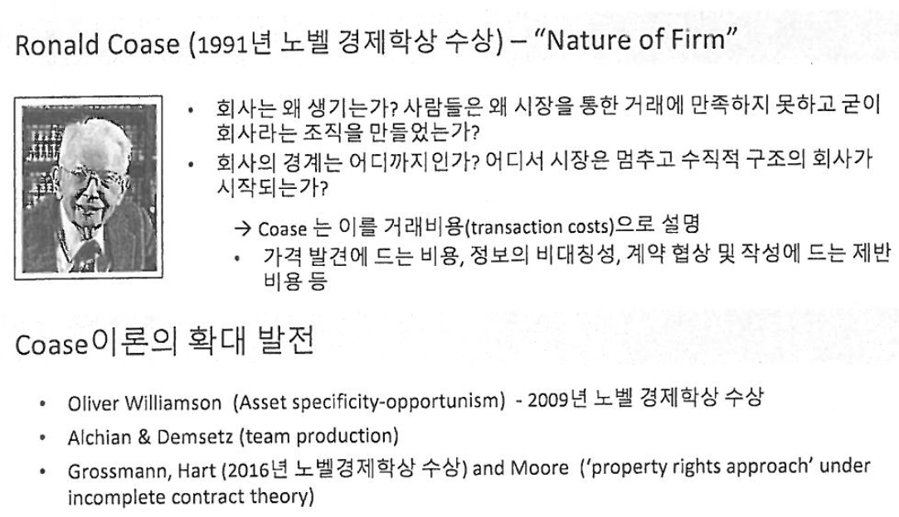
1. 이더리움 (Ethereum)
(4) 스마트 계약의 필수적 역할과 이슈
출처: 이종구. “금융혁신과 블록체인: Smart Contract를 중심으로”, 금융연구회 세미나 발표자료, 2019. 12. 21.

